Slide 1
TP2 – Flujo 1 usando WEBHOOK
Mail: mandreamarcos@hotmail.com
WORKFLOW: Registración Curso.json

Slide 2
Consigna. Workflow: Registración Curso.json
A través de un Formulario se llenan datos para gestionar las personas que se anotan a un curso (usando Typeform – Workspaces).
- Ingresan sus datos (sin demasiadas validaciones).
- Se configura WEBHOOK para que comunique a n8n cuando alguien se registra.
- Se registran los datos del formulario en Google Sheets
- Se envia un mail a los que desean hacer el curso de TALEND con datos de la cursada y se marca en Google Sheets que se envio el mismo (con la fecha y hora en la cual el usuario confirmo su selección usando EDIT FILE de la fecha de commit en el formulario).

Slide 3
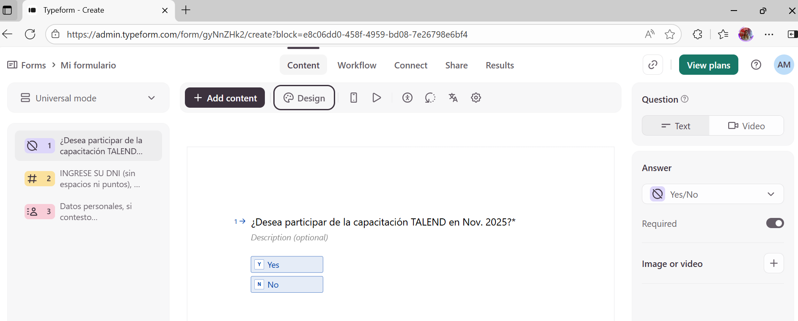
CREACION DE FORMULARIO:

Slide 4
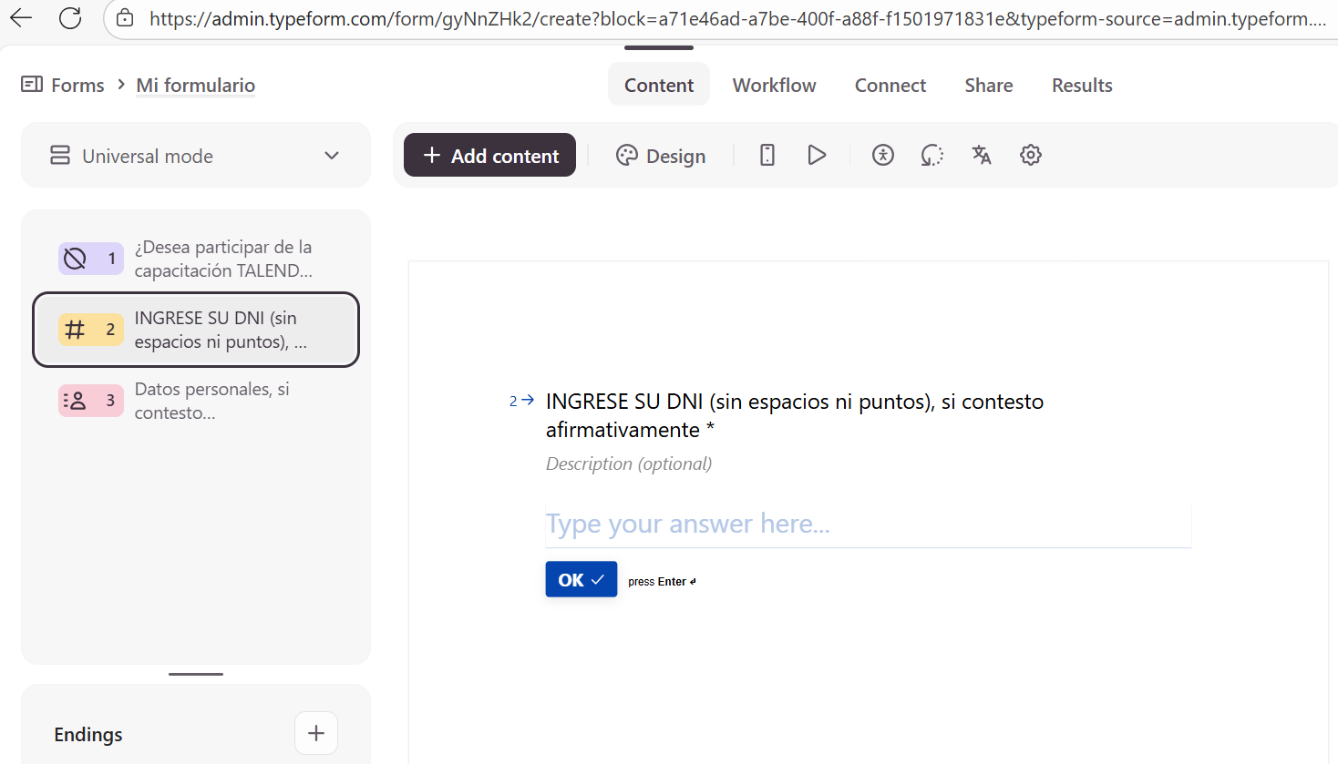
CREACION DE FORMULARIO:

Slide 5
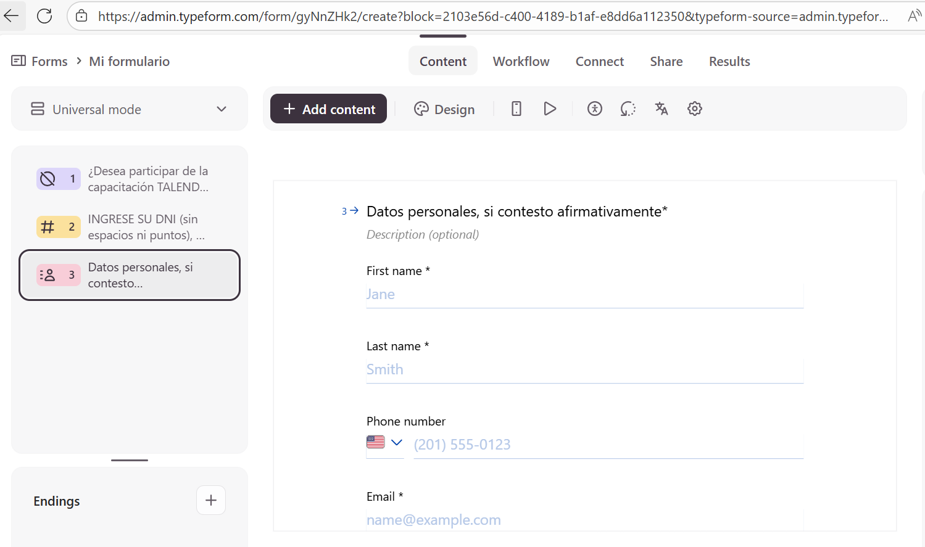
CREACION DE FORMULARIO:

Slide 6
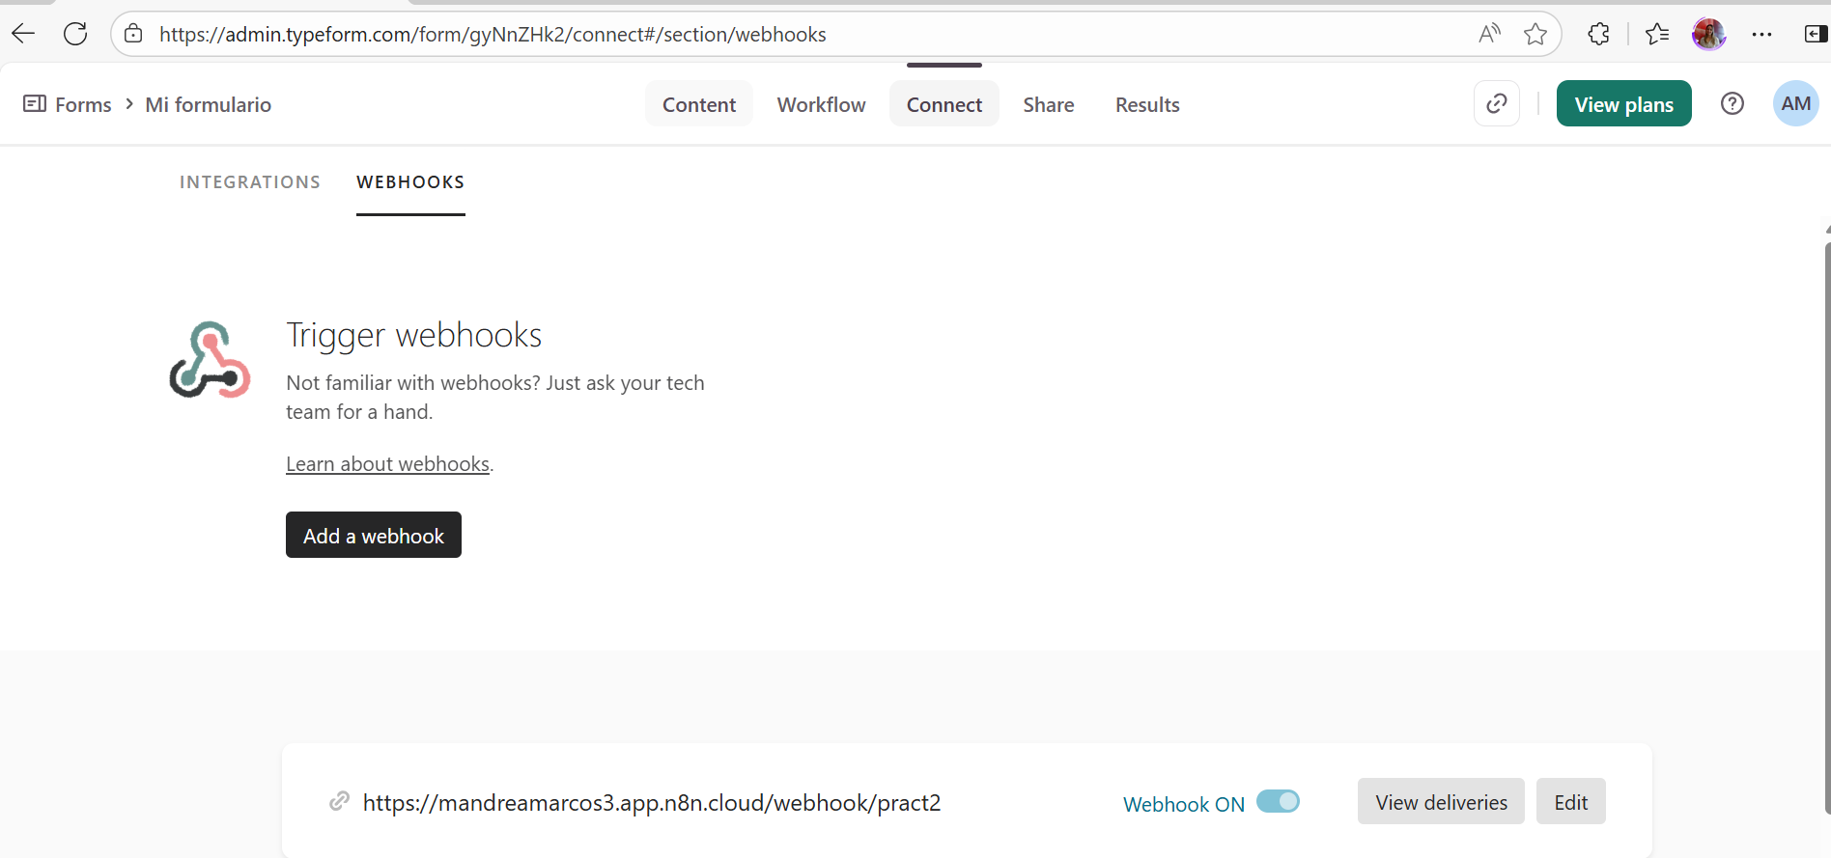
CONFIGURACION WEBHOOK:

Slide 7
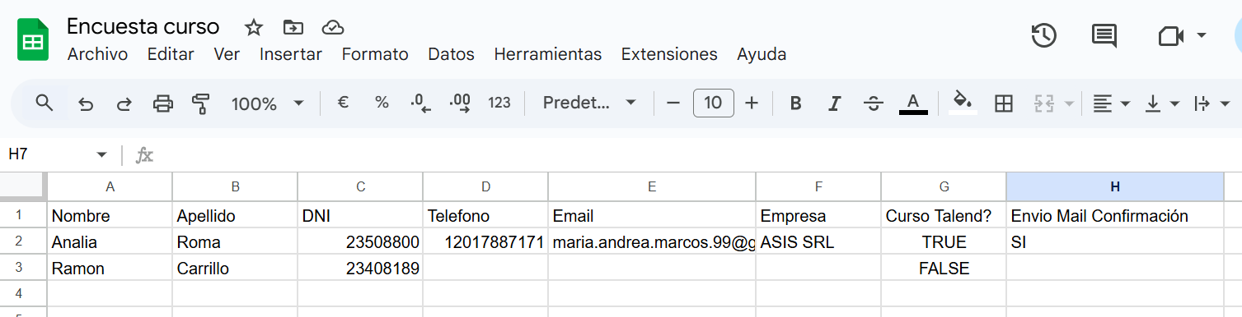
ENLACE DE GOOGLE SHEET:
Encuesta curso - Hojas de cálculo de Google
Link:

Slide 8
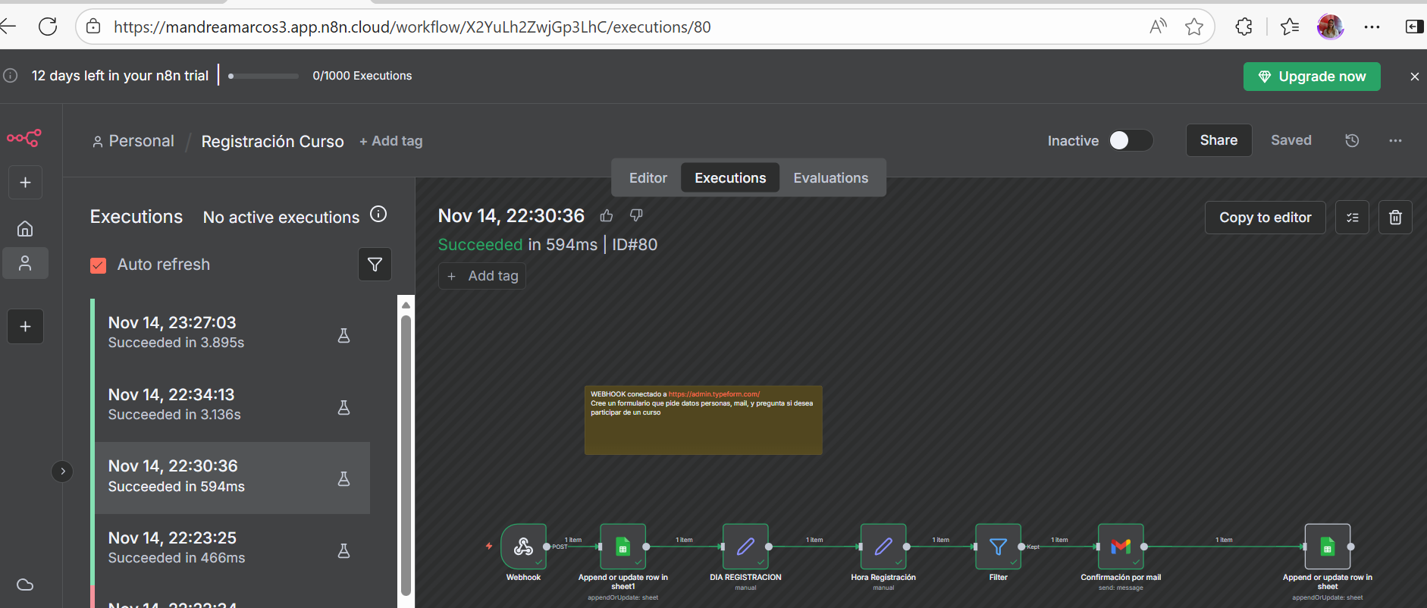
Workflow:

Slide 9
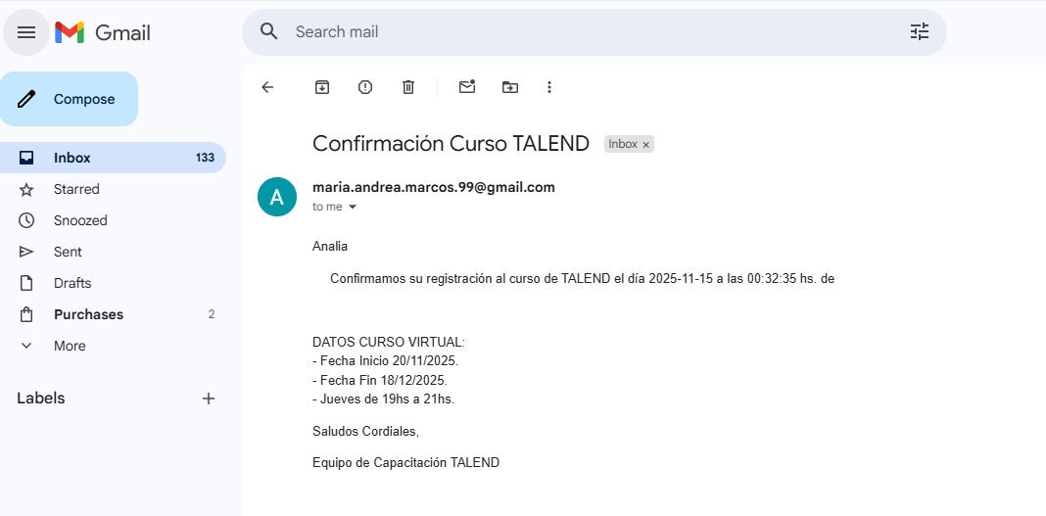
Mail ENVIADO

Slide 10
TP2 – Flujo 2 usando HTTP
WORKFLOW: Temperatura.json

Slide 11
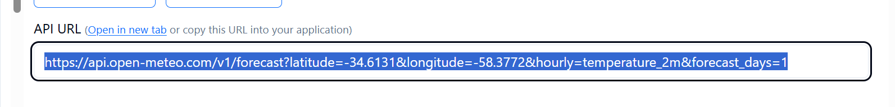
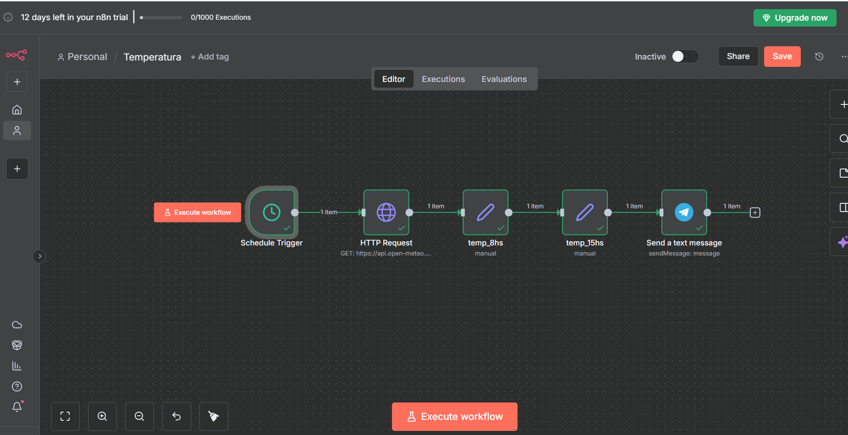
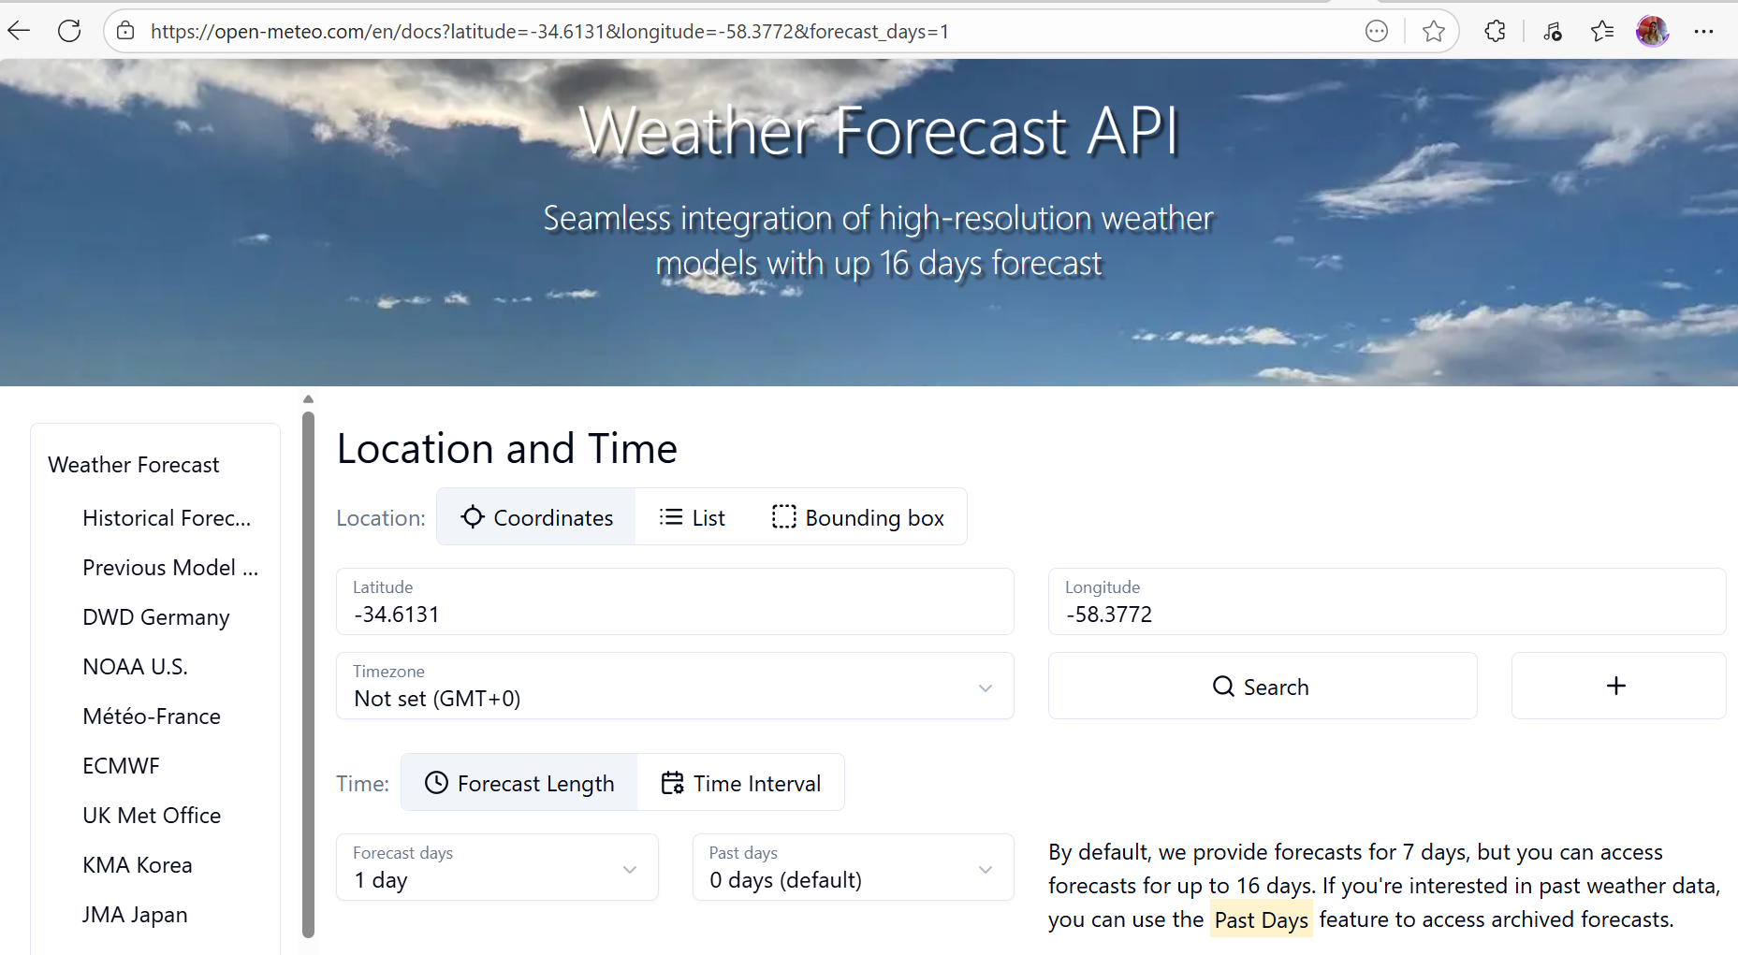
Mail ENVIADO
Se dispara a las 7am, y me envía a TELEGRAM diariamente la temperatura a las 8am y 03pm (horario que entro y
Salgo del trabajo), para evitar consultarla. Flujo simple con HTTP.
Uso la API https://open-meteo.com/ (al entrar a la pagina me permite ver coordenadas según localización)
Las coordenadas las puedo obtener
de la misma pagina consultando la
Ciudad.

Slide 12
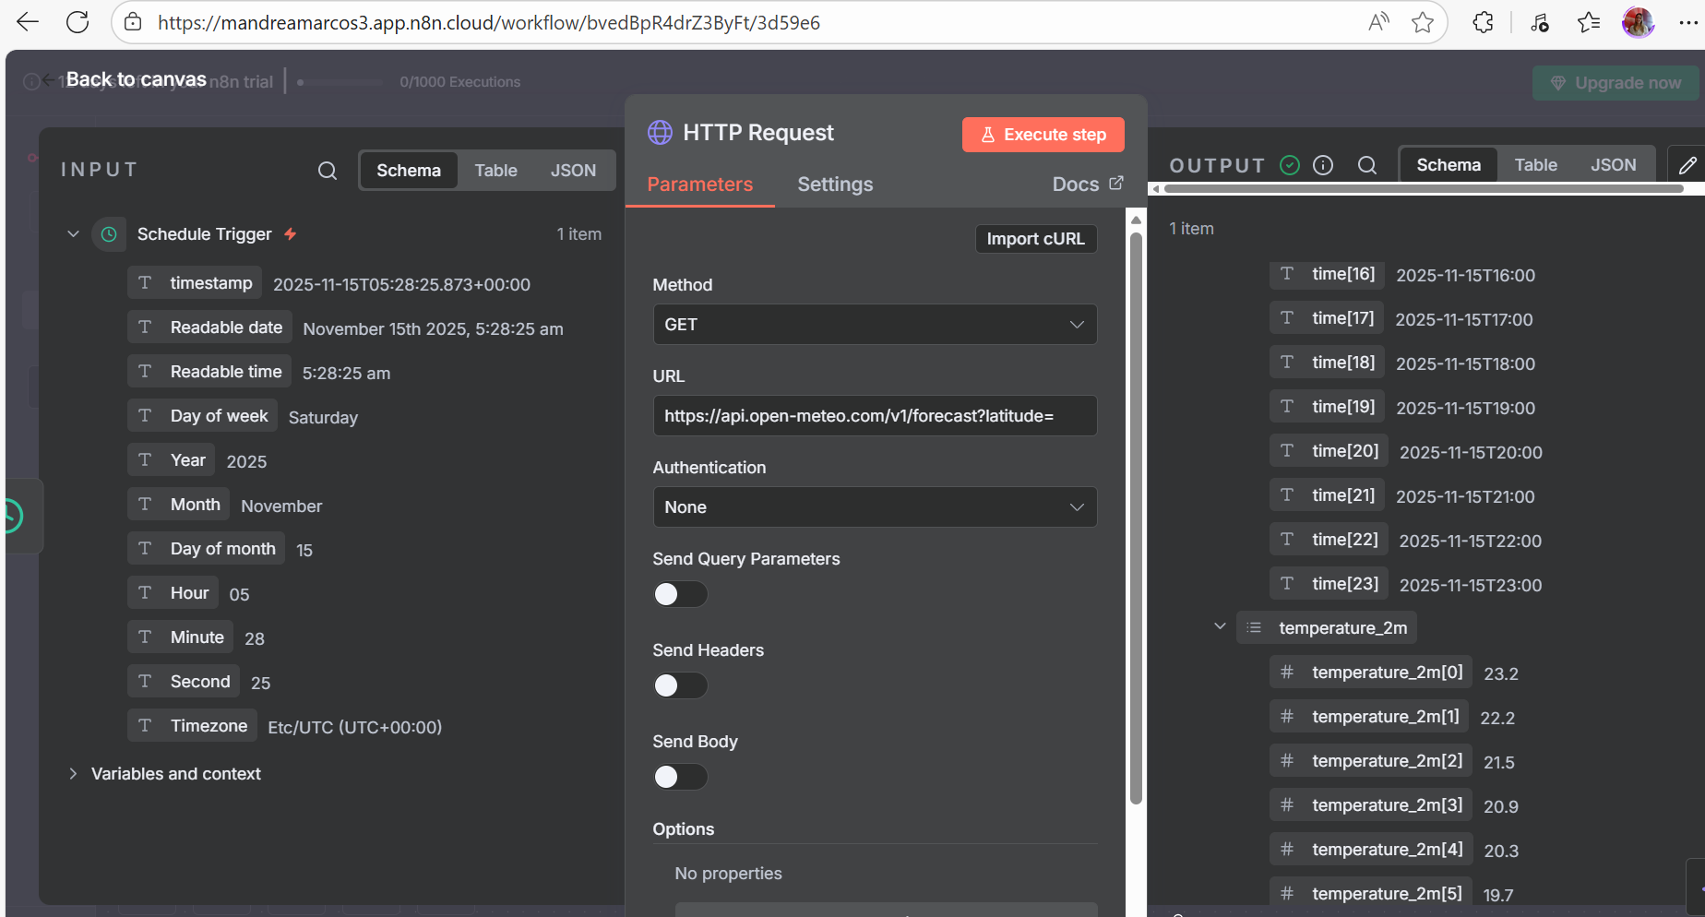
La consulta devuelve la info de todo un dia aperturado por HORAS. Obtengo con EDIT_FILE las dos horas que me
Interesan obtener datos.

Slide 13
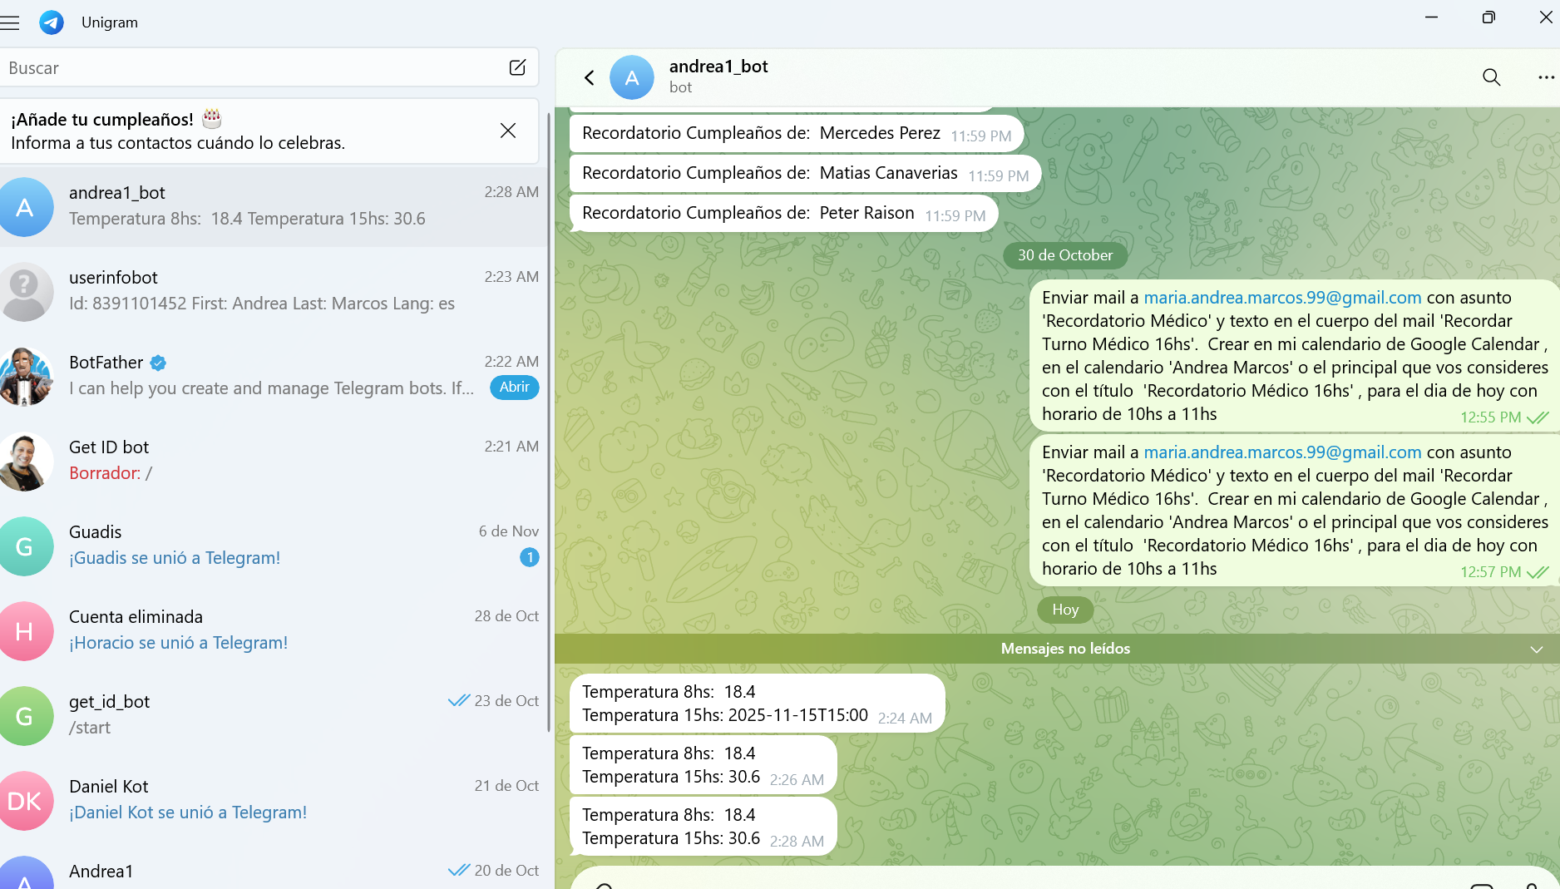
Salida Telegram

